Slide 1
Version 4

Slide 2


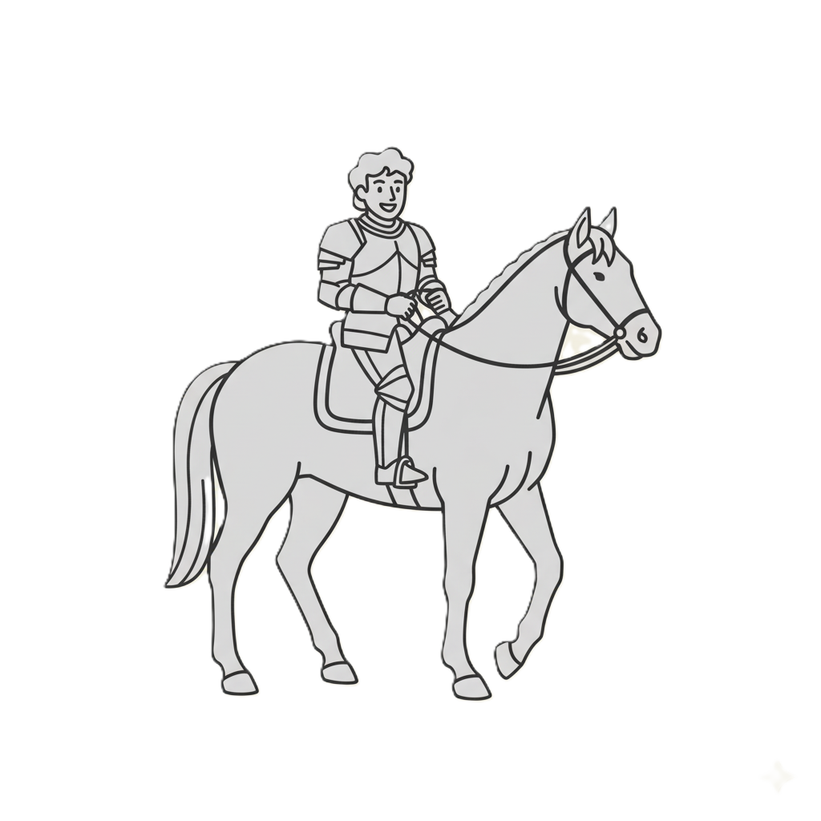


Déplacer Officier 3+
Déplacer Officier 2+
Déplacer Officier 1+
Déplacer Officier 1
Déplacer un baron ou un chevalier de 3 tuiles
Déplacer un baron ou un chevalier de 2 tuiles
Déplacer un baron ou un chevalier de 1 tuile
Déplacer un baron ou un chevalier de 1 tuile
Plus une tuile en partant d’une « tuile 2 »
Plus une tuile en partant d’une « tuile 2 »
Plus une tuile en partant d’une « tuile 2 »
2
T2 :
2
T2 :
2
T2 :
0

Slide 3
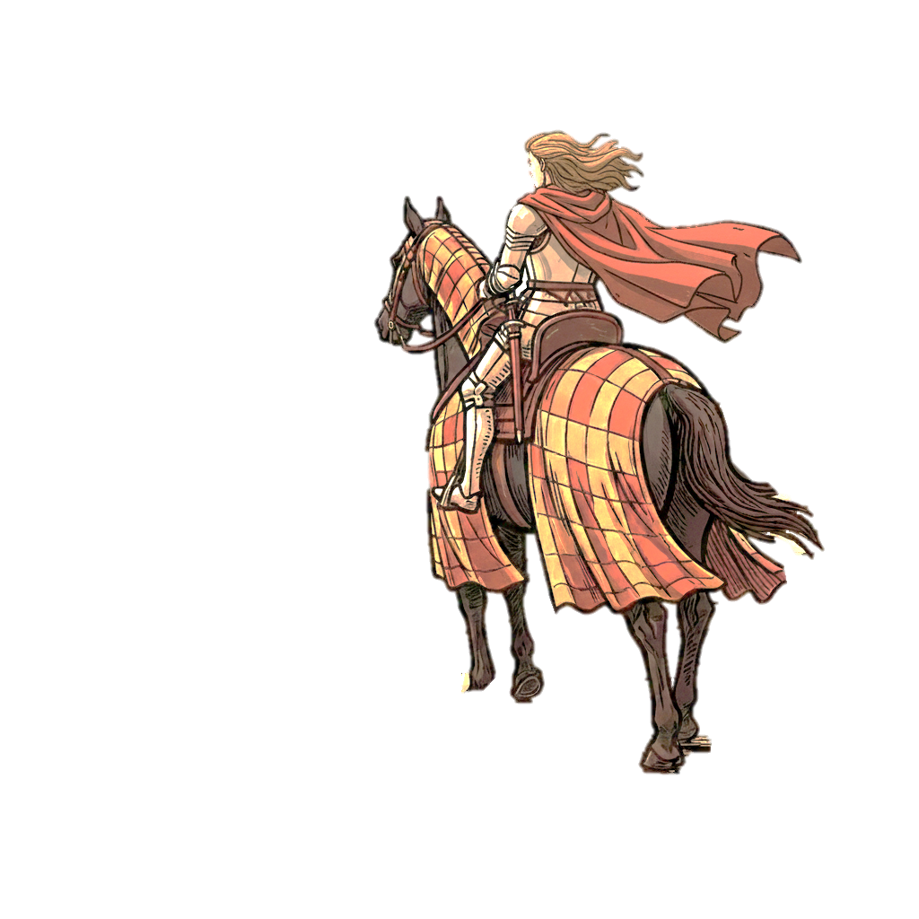
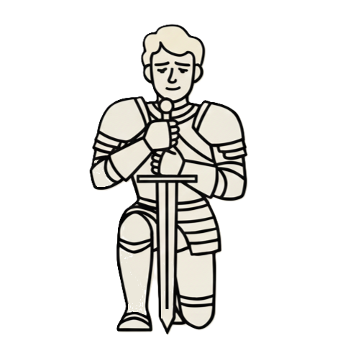
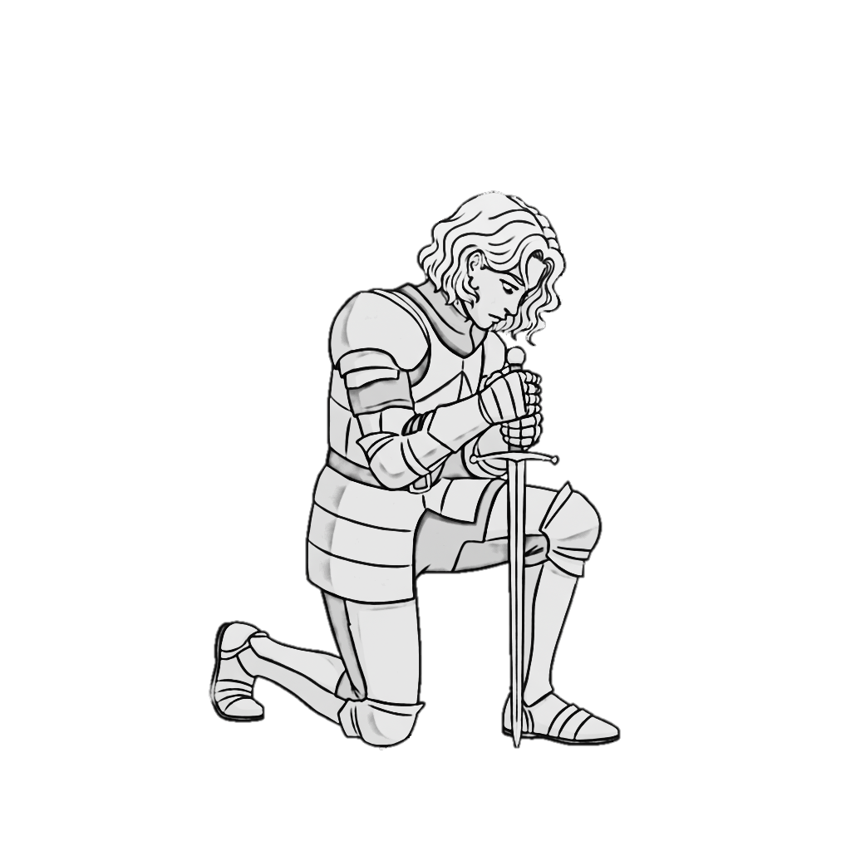
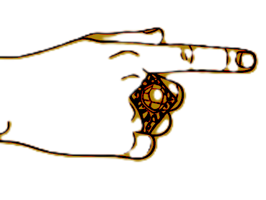
Chevauchée lointaine
Déplacer Officier 1
Recruter Chevalier
Exiler Chevalier
Déplacer un baron ou un chevalier d’autant de tuiles que vous voulez
Déplacer un baron ou un chevalier de 1 tuile
Recruter un chevalier vers une tuile avec baron ou donjon
Exiler un chevalier adverse de la tuile du baron vers une tuile adjacente à une montagne
2
0
3
3

Slide 4



Recruter Troupes 3+
Recruter Troupes 2+
Recruter Troupes 1+
Recruter Troupes 1
Recruter 3 troupes vers la tuile de commandement
Recruter 2 troupes vers la tuile de commandement
Recruter 1 troupe vers la tuile de commandement
Recruter 1 troupe vers la tuile de commandement
Plus une troupe si c’est une « tuile 1 »
Plus une troupe si c’est une « tuile 1 »
Plus une troupe si c’est une « tuile 1 »
Résoudre les affrontements
Résoudre les affrontements
Résoudre les affrontements
Résoudre les affrontements
3
T1 :
3
T1 :
3
T1 :
1

Slide 5
Construire donjon
Déconstruire donjon
Disperser Troupes
Concentrer Troupes
Défausser 3 troupes de la tuile de commandement pour construire un donjon
Remplacer le donjon de la tuile de commandement par 3 troupes de la défausse
Disperser en ligne droite des troupes depuis la tuile de commandement
Concentrer en ligne droite des troupes vers la tuile de commandement
Résoudre les affrontements
Résoudre les affrontements
Résoudre les affrontements
1
1
1
1

Slide 6


Courroux de la Terre
Malédiction Noire
Vent de Sédition
Tirer 3 cartes positions
Tirer 3 cartes positions
Tirer 3 cartes positions
A ces positions, détruire les donjons adverses et alliés
A ces positions, envoyer en défausse les troupes adverses et alliées
A ces positions, renvoyer en réserve les troupes adverses et alliées
3
3
3

Slide 7
Version 5

Slide 8
Déplacer Officier 3+
Déplacer Officier 2+
Déplacer Officier 1+
Déplacer un baron ou un chevalier de 3 tuiles
Déplacer un baron ou un chevalier de 2 tuiles
Déplacer un baron ou un chevalier de 1 tuile
Plus une tuile en partant d’une « tuile 2 »
Plus une tuile en partant d’une « tuile 2 »
Plus une tuile en partant d’une « tuile 2 »
3
T2 :
2
T2 :
1
T2 :

Slide 9
Recruter Troupes 3+
Recruter Troupes 2+
Recruter Troupes 1+
Recruter 3 troupes vers la tuile de commandement
Recruter 2 troupes vers la tuile de commandement
Recruter 1 troupe vers la tuile de commandement
Plus une troupe si c’est une « tuile 1 »
Plus une troupe si c’est une « tuile 1 »
Plus une troupe si c’est une « tuile 1 »
Résoudre les affrontements
Résoudre les affrontements
Résoudre les affrontements
3
T1 :
2
T1 :
1
T1 :

Slide 10
Construire donjon
Disperser Troupes
Concentrer Troupes
Défausser 3 troupes de la tuile de commandement pour construire un donjon
Disperser en ligne droite des troupes depuis la tuile de commandement
Concentrer en ligne droite des troupes vers la tuile de commandement
Résoudre les affrontements
Résoudre les affrontements
3
1
1

Slide 11
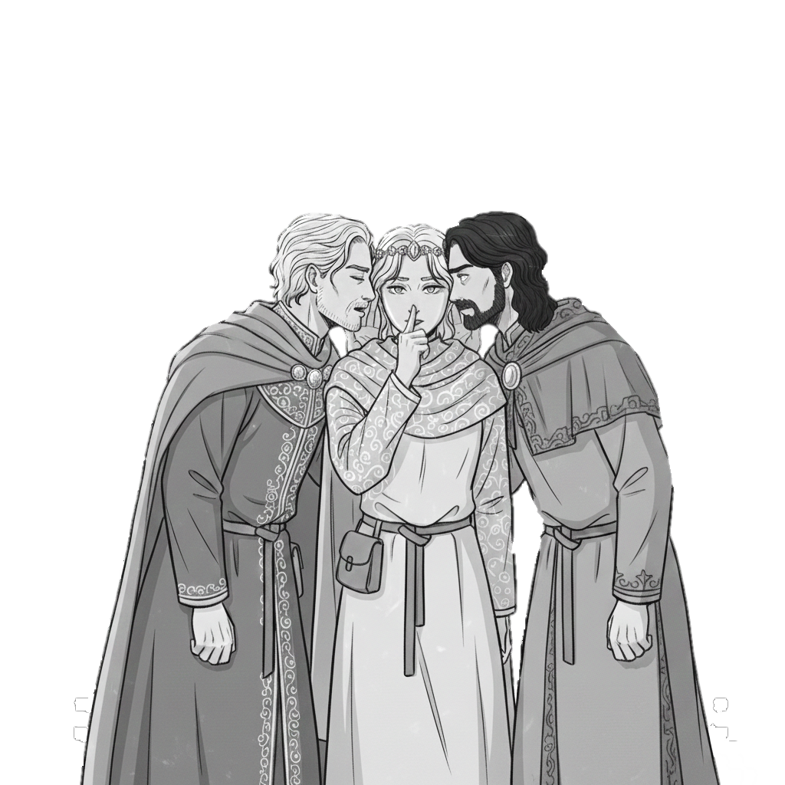

Recruter Chevalier
Exiler Chevalier
Chevauchée lointaine
Complot à la Cour
Recruter un chevalier vers une tuile avec baron ou donjon
Exiler un chevalier adverse de la tuile du baron vers sa réserve
Déplacer un baron ou un chevalier d’autant de tuiles que vous voulez
Choisissez et défausser 3 cartes d’une main adverse, qui est tout de suite complétée
3
3
3
3

Slide 12
Courroux de la Terre
Malédiction Noire
Vent de Sédition
Tirer 3 cartes positions
Tirer 3 cartes positions
Tirer 3 cartes positions
A ces positions, détruire les donjons adverses et alliés
A ces positions, envoyer en défausse les troupes adverses et alliées
A ces positions, renvoyer en réserve les troupes adverses et alliées
3
3
3

Slide 13
Version 6 : Main à récupération

Slide 14
Déplacer Officier 3+
Déplacer Officier 2+
Déplacer Officier 1+
Déplacer un baron ou un chevalier de 3 tuiles
Déplacer un baron ou un chevalier de 2 tuiles
Déplacer un baron ou un chevalier de 1 tuile
Plus une tuile en partant d’une « tuile 2 »
Plus une tuile en partant d’une « tuile 2 »
Plus une tuile en partant d’une « tuile 2 »
3
T2 :
2
T2 :
1
T2 :

Slide 15
Recruter Troupes 3+
Recruter Troupes 2+
Recruter Troupes 1+
Recruter 3 troupes vers la tuile de commandement
Recruter 2 troupes vers la tuile de commandement
Recruter 1 troupe vers la tuile de commandement
Plus une troupe si c’est une « tuile 1 »
Plus une troupe si c’est une « tuile 1 »
Plus une troupe si c’est une « tuile 1 »
Résoudre les affrontements
Résoudre les affrontements
Résoudre les affrontements
3
T1 :
2
T1 :
1
T1 :

Slide 16
Construire donjon
Disperser Troupes
Concentrer Troupes
Défausser 3 troupes de la tuile de commandement pour construire un donjon
Disperser en ligne droite des troupes depuis la tuile de commandement
Concentrer en ligne droite des troupes vers la tuile de commandement
Résoudre les affrontements
Résoudre les affrontements
3
1
1

Slide 17
Recruter Chevalier
Exiler Chevalier
Chevauchée lointaine
Recruter un chevalier vers une tuile avec baron ou donjon
Exiler un chevalier adverse de la tuile du baron vers sa réserve
Déplacer un baron ou un chevalier d’autant de tuiles que vous voulez
3
3
3

